Slide 1
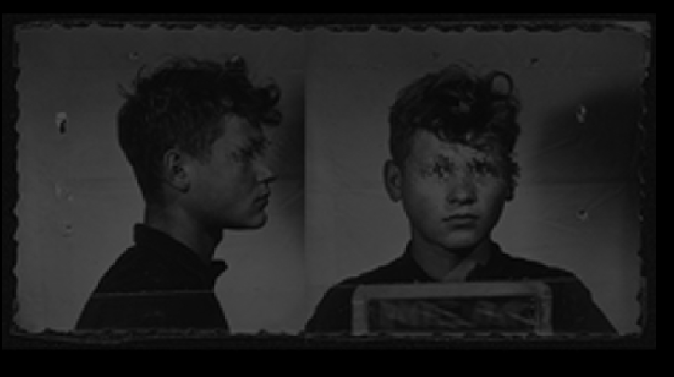
LA JUSTICE DES MINEURS
De la « maison de correction » au juge pour enfants

Slide 2
Le programme
II – Droit et justice en France (environ 40% du temps consacré à l’éducation civique) Thème 3 - La justice des mineurs (environ 10% du temps soit 3 heures)
CONNAISSANCES Le droit des mineurs est spécifique, l’étude de la justice des mineurs est l’occasion de préciser la responsabilité civile et pénale du collégien. Le double rôle de la justice des mineurs (la protection de l’enfance et la répression des délits) est expliqué. | DEMARCHES L’étude de jugements éclairent la façon dont aujourd’hui est rendue la justice par les magistrats spécialisés. Une mise en perspective du droit des mineurs dans l’histoire et l’interprétation de la loi par les magistrats montrent que le droit évolue et s’interprète .

Slide 3
II – Droit et justice en France (environ 40% du temps consacré à l’éducation civique) Thème 3 - La justice des mineurs (environ 10% du temps soit 3 heures)
CONNAISSANCES Le droit des mineurs est spécifique, l’étude de la justice des mineurs est l’occasion de préciser la responsabilité civile et pénale du collégien. Le double rôle de la justice des mineurs (la protection de l’enfance et la répression des délits) est expliqué. | DEMARCHES L’étude de jugements éclairent la façon dont aujourd’hui est rendue la justice par les magistrats spécialisés. Une mise en perspective du droit des mineurs dans l’histoire et l’interprétation de la loi par les magistrats montrent que le droit évolue et s’interprète .

Slide 4
Le socle commun des connaissances et des compétences
5. La culture humaniste | Capacités : Lire et utiliser différents langages en particulier les images
6. Les compétences sociales et civiques A – Vivre en société | Connaissances : Connaître les règles de la vie collective et comprendre que toute organisation humaine se fonde sur des codes de conduites et des usages dont le respect s’impose Savoir ce qui est interdit et ce qui est permis
 | Capacités : chaque élève doit : être capable de respecter les règles être capable de communiquer et travailler en équipe, ce qui suppose savoir écouter
 | Attitude : Conscience de la contribution nécessaire de chacun à la collectivité Sens de la responsabilité par rapport aux autres
6. Les compétences sociales et civiques B – Se préparer à sa vie de citoyen | Connaissances: l’élève devra connaître les règles fondamentales de la vie démocratiques (la loi) le lien entre le respect des règles de la vie sociale et politique et les valeurs qui fondent la République quelques notions juridiques de base et notamment le fonctionnement de la justice (distinction entre justice civile et pénale)

Slide 5
Le livret personnel de compétences
5. La culture humaniste | Avoir des connaissances et des repères relevant de la culture civique Lire et pratiquer différents langages
6. Les compétences sociales et civiques | Connaître les principes et fondement de la vie civique et sociale (règles fondamentales de la justice) Avoir un comportement responsable (respecter les règles de la vie collective, respecter quelques notions juridiques de bases)

Slide 6
Accroche
Plusieurs accroches sont possibles :
- Deux photos évoquant la justice des enfants aujourd’hui et avant 1945 (voir diapositive suivante). Où se passe la scène ? Qui sont ces personnes ? Dans quelle situation les voit-on ? Selon vous, qu’ont-elles fait ? Quelles différences pouvez-vous identifier ? Pouvez-vous situer dans le temps ces deux photographies ?
Nous voyons ici des mineurs en justice mais à des dates très différentes (la « casse des cailloux » remonte à 1930). Rien ne nous dit que le mineur dans le bureau du Juge soit soupçonné d’une infraction !
- Un entrée en matière plus engagée mais qui permet de pointer la nécessité d’une justice spéciale pour les mineurs et de montrer que la justice évolue, se réforme. A voir sur le site de l’Unicef: http://www.unicef.fr/contenu/actualite-humanitaire-unicef/exigeons-une-justice-juste-pour-les-enfants-2009-08-31
Il s’agit en tous cas d’introduire la séquence et de susciter l’intérêt. Comment la justice s’occupe-t-elle aujourd’hui des mineurs ? (Elle s’en « occupe » il ne s’agit donc pas seulement de les sanctionner mais aussi de les protéger). Comment avant 1945 « rééduquait-on » les enfants en justice?

Slide 7
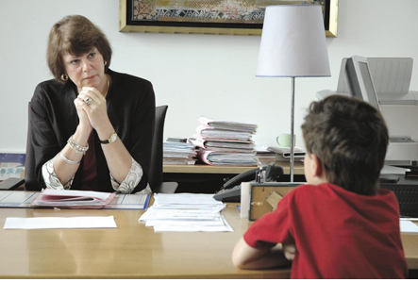
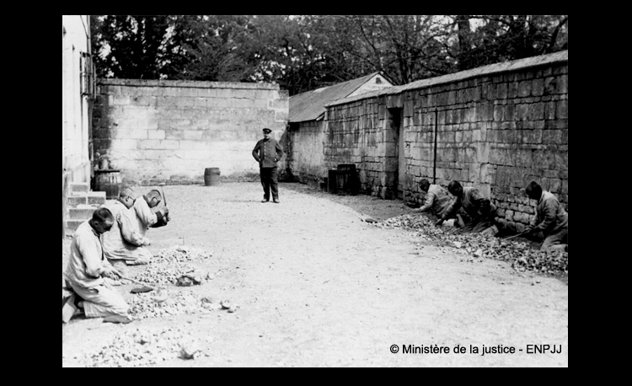
Marie Receveur, juge des enfants en audience dans son bureau
(Source : Documentaire « Au tribunal de l’enfance »)
« Des colons punis de casse des cailloux » - Colonie pénitentiaire Saint Hilaire

Slide 8
La justice des mineurs aujourd’hui (1h30)
Distribution aux élèves du document 1 (article de presse)
Après une lecture à voix haute et quelques questions orales de présentation (Nature du document ? Source du document ? Date du document ? Où se déroule ce fait divers ?) les élèves commencent un travail autonome : il s’agit de répondre aux questions à l’aide des informations contenues dans le texte et à l’aide de deux documents ressource (document ressource – A et document ressource – B). Il s’agit de prélever des infos, de confronter les documents et d’avoir une lecture juridique de cet article de presse.
Pour les élèves les plus rapides, il est possible de prévoir des questions supplémentaires qui supposent une plus grande capacité d’analyse :
- Par qui les mineurs ont-ils été interpellés ? Devant qui ont-ils été présentés ensuite ?
- Dans l’attente de leur procès, ces mineurs sont-ils libres ou en détention provisoire ? A ton avis pourquoi ? Utilise l’article 11 de l’ordonnance de 1945 pour répondre.
- Quelle phrase montre l’importance de la violence subie par la victime ?
La correction collective permet de mettre en place les connaissances requises : on insiste sur la responsabilité pénale mais atténuée du mineur. Voir la correction (page suivante) et l’apport théorique n° 1.
Devoir à la maison : lire le document 2 (article de presse)

Slide 9
Document 1 - Correction
Un mineur est une personne âgée de moins de 18 ans. Avant 1974, on était mineur jusqu’à 21 ans.
Dans le texte les mineurs sont âgés de 15 ans. Dans le Code Pénal, lorsqu’on parle de « mineurs de 15 ans » il s’agit des mineurs de moins de 15 ans.
Les infractions sont : « vol avec arme, vol en réunion, blessures involontaires et délit de fuite ».
D’après l’article de presse, ils encourent une peine de 20 ans de prison. Il s’agit donc de crimes.
Attention : les peines encourues sont les peines maximales énoncées dans le Code Pénal. Le juge, s’il reconnaît la culpabilité d’une personne, choisit la peine prononcée, évidemment dans la limite de ce maximum et en fonction des faits et de la personnalité de l’auteur. Les peines prononcées peuvent donc être inférieures aux peines encourues. Dans la justice pénale française, ce principe d’individualisation de la peine est fondamental.
Les vols ont été commis « avec arme » « en réunion » (= à plusieurs). Il s’agit de circonstances aggravantes du vol. Ces deux vols seront donc plus sévèrement sanctionnés.
Dans le Code Pénal :
- le vol est puni de trois ans d’emprisonnement et 45 000 euros d’amende (c’est un délit)
- le vol est puni de cinq ans d'emprisonnement et de 75 000 euros d'amende lorsqu'il est commis par plusieurs personnes agissant en qualité d'auteur ou de complice (c’est un délit)
- le vol est puni de vingt ans de réclusion criminelle et de 150 000 euros d'amende lorsqu'il est commis soit avec usage ou menace d'une arme (cela devient un crime ! )
Le délit de fuite n’est pas une circonstance aggravante mais un délit supplémentaire. D’autres circonstances aggravantes : sur mineur de 15 ans, avec violence, avec préméditation, par effraction…

Slide 10
 Les deux mineurs sont eux-mêmes responsables des infractions qu’ils ont commises. Ils peuvent être jugés dès qu’ils sont capables de discernement c’est-à-dire avoir voulu et compris leurs actes. Souvent, on estime que les enfants de 8-10 ans ont cette capacité de discernement.
Ce ne sont pas leurs parents qui sont responsables. Les mineurs sont responsables pénalement dès qu’ils ont la capacité de discernement. Leur responsabilité est cependant atténuée en raison de leur minorité (voir la page 2 de l’apport théorique n°1).
Les mineurs vont être jugés devant le tribunal pour enfants. C’est l’article 1er de l’ordonnance du 2 février 1945 relative à l’enfance délinquante qui prévoit une justice spéciale pour les mineurs.
Les mineurs sont jugés par des tribunaux spécialisés : le tribunal pour enfants (qui juge les mineurs mis en cause pour des contraventions de 5ème classe, des délits ou des crimes -mineurs de moins de 16 ans- et la cour d’Assises des mineurs -qui juge les crimes commis par les mineurs de 16 à 18 ans). Seules les contraventions les plus petites sont jugées par le tribunal ordinaire, le tribunal de police. Les procès des mineurs ont lieu dans le cadre juridique dite de « la publicité restreinte ». La règle autorise la présence de quelques personnes spécialisées dans l'enfance mais non du public et des medias (voir la page 1 de l’apport théorique n°1).
Non, le mineur ne sera pas jugé comme un majeur car les juges doivent tenir compte « de l'atténuation de leur responsabilité pénale » (article 2). Les mineurs risquent la moitié de la peine prévue pour les majeurs.
En ce qui concerne « les peines privatives de liberté » (peines de prison), les peines des mineurs ne peuvent être supérieures à la moitié de la peine encourue par les majeurs. C’est ce qu’on appelle l’excuse de minorité (voir la page 3 de l’apport théorique n°1). Les peines présentées dans l’article de presse pour le vol avec arme sont donc vraisemblablement celles des majeurs (le vol avec arme est puni de vingt ans de réclusion criminelle pour les majeurs) et ces deux mineurs risquent la moitié de la peine (soit dix ans). Il n’existe pas de cumul de peine dans la justice française contrairement aux Etats Unis, on ne peut pas être condamné à 100 ans de prison par exemple. Si plusieurs infractions sont commises, c’est la plus sévèrement sanctionnée qui sert de limite.
Un mineur peut être condamné à une peine privative de liberté (peine de prison) à partir de l’âge de 13 ans (pour un crime). Le tribunal pour enfant doit « spécialement motive(r) le choix de cette peine » ce qui montre que l’emprisonnement doit rester exceptionnel.

Slide 11
Correction des questions supplémentaires
-Par qui les mineurs ont-ils été interpellés ? Devant qui ont-ils été présentés ensuite ? Ils sont interpellés par les gendarmes et déferrés au parquet d’Avignon. Après la commission d’une infraction, les premiers à entrer en jeu sont les policiers ou les gendarmes : les agents compétents pour procéder aux interpellations sont des Agents ou des Officiers de Police Judiciaire soit de la Police Nationale, soit de la Gendarmerie Nationale. La Police Judiciaire est placée sous l’autorité du Procureur de la République. « Déférer » signifie être transporté sous escorte au Tribunal pour y être présenté au Procureur de la République (magistrat du Parquet). Il existe un Parquet spécifique pour les mineurs. Lorsqu’un mineur a été interpellé, c’est au Procureur de décider de la suite à donner à la procédure, c’est-à-dire de poursuivre (l’affaire est transmise pour instruction /enquête) ou de ne pas poursuivre (classement sans suite).
-Dans l’attente de leur procès, ces mineurs sont-ils libres ou en détention provisoire ? A ton avis pourquoi ? Le texte précise qu’ils ont été « écroués séparément au centre pénitentiaire du Pontet près d'Avignon et au centre de détention pour mineurs situé dans le quartier de la Valentine à Marseille ». Ils sont donc en détention provisoire dans l’attente de leurs procès et ce en raison de la gravité des infractions commises (voir article 11 : « 1° S'ils encourent une peine criminelle »). Par ailleurs, ces deux mineurs étaient en liberté surveillée suite à une condamnation antérieure.
-Quelle phrase montre l’importance de la violence subie par la victime ?
La mère souffre de multiples fractures qui ont requis 90 jours d'ITT. Les ITT sont les jours d’Incapacité Totale de Travail. Ces ITT, établis par le médecin légiste, permettent de mesurer le degré de la violence subie par la victime. Si le jour d’ITT est important cela peut modifier la qualification de l’infraction (de délit à crime).

Slide 12
Reprise en classe du document 2 (article de presse)
Questionnement oral :
- Le mineur concerné dans cet article a-t-il commis une infraction ?
- Qui a commis une infraction ?
- Quel est le rôle de la justice vis-à-vis de cet enfant mineur ?
- Quelle décision est prise concernant le père ? Quelle catégorie d’infraction a-t-il commise ?
- Quelle décision est prise concernant l’enfant mineur ?
Ici le mineur n’est pas auteur mais victime.
C’est son père qui a commis une infraction (« abandon matériel et moral de mineure » ).
C’est un délit : le père sera jugé au tribunal correctionnel. Le Code Pénal précise dans l’Article 227-15 : « Le fait, par un ascendant ou toute autre personne exerçant à son égard l'autorité parentale ou ayant autorité sur un mineur de quinze ans, de priver celui-ci d'aliments ou de soins au point de compromettre sa santé est puni de sept ans d'emprisonnement et de 100 000 euros d'amende ».
La justice protège donc et prend en charge les mineurs victimes. Ici la petite fille est placée dans un foyer.
Le juge des enfants s’occupe des mineurs délinquants et des mineurs en danger. Il a donc une double compétence : pénale pour la répression de la délinquance et civile pour la protection des mineurs.
Pour bien faire comprendre la double compétence du juge des enfants on peut projeter l’article 1er de l’ordonnance de 58 et l’article 2 de l’ordonnance de 1945 (voir deux pages suivantes). Il est possible de simplement le faire noter aux élèves une fois la notion comprise.

Slide 13
La justice des mineurs depuis 1945
Quel est le rôle du juge des enfants d’après cet article ?
___________________________________________________________
Qu’est ce qui ne doit pas être « compromis » et justifie des mesures d’assistance éducative ? Surligne
Ordonnance du 23 décembre 1958 relative à la PROTECTION DE L’ENFANCE et de l’adolescence EN DANGER.
Article 1er Les mineurs […] dont la santé, la sécurité, la moralité ou l’éducation sont compromises peuvent faire l’objet de mesures d’assistance éducative […] Le juge des enfants peut […] prendre à l’égard du mineur […] toutes mesures de protection nécessaires.
Ordonnance du 2 février 1945 relative à L'ENFANCE DÉLINQUANTE.
Article 2 Le tribunal pour enfants et la Cour d'assises des mineurs prononceront, suivant les cas, les mesures de protection, d'assistance, de surveillance et d'éducation qui sembleront appropriées.
Ils pourront cependant, lorsque les circonstances et la personnalité des mineurs l'exigent, soit prononcer une sanction éducative à l'encontre des mineurs de dix à dix-huit ans, […] soit prononcer une peine à l'encontre des mineurs de treize à dix-huit ans en tenant compte de l'atténuation de leur responsabilité pénale […]
Le tribunal pour enfants ne peut prononcer une peine d'emprisonnement, avec ou sans sursis, qu'après avoir spécialement motivé le choix de cette peine.
S’agit-il de la justice pénale (qui prononce des peines) ou de la justice civile (qui garantit les droits des enfants)
Surligne la bonne réponse.
Quel est le rôle du juge des enfants d’après cet article ?
________________________________________________________
S’agit-il d’une compétence pénale ou civile ?
Surligne la bonne réponse.

Slide 14
CORRECTION - La justice des mineurs depuis 1945
Quel est le rôle du juge des enfants d’après cet article ?
Le juge des enfants protège les mineurs en danger.
Qu’est ce qui ne doit pas être « compromis » et justifie des mesures d’assistance éducative ? Surligne
Ordonnance du 23 décembre 1958 relative à la PROTECTION DE L’ENFANCE et de l’adolescence EN DANGER.
Article 1er Les mineurs […] dont la santé, la sécurité, la moralité ou l’éducation sont compromises peuvent faire l’objet de mesures d’assistance éducative […] Le juge des enfants peut […] prendre à l’égard du mineur […] toutes mesures de protection nécessaires.
Ordonnance du 2 février 1945 relative à L'ENFANCE DÉLINQUANTE.
Article 2 Le tribunal pour enfants et la Cour d'assises des mineurs prononceront, suivant les cas, les mesures de protection, d'assistance, de surveillance et d'éducation qui sembleront appropriées.
Ils pourront cependant, lorsque les circonstances et la personnalité des mineurs l'exigent, soit prononcer une sanction éducative à l'encontre des mineurs de dix à dix-huit ans, […] soit prononcer une peine à l'encontre des mineurs de treize à dix-huit ans en tenant compte de l'atténuation de leur responsabilité pénale […]
Le tribunal pour enfants ne peut prononcer une peine d'emprisonnement, avec ou sans sursis, qu'après avoir spécialement motivé le choix de cette peine.
Quel est le rôle du juge des enfants d’après cet article ?
Le juge des enfants punit/sanctionne les mineurs délinquants (responsables d’infractions)
S’agit-il d’une compétence pénale ou civile ?
Surligne la bonne réponse.
S’agit-il de la justice pénale (qui prononce des peines) ou de la justice civile (qui garantit les droits des enfants))
Surligne la bonne réponse.

Slide 15
Quelle justice pour les mineurs avant 1945 ? (1h30)
Projection des deux premières diapositives « La Petite Roquette » et « Colonie pénitentiaire de Saint Hilaire » (documents 1 et 2). Les élèves réagissent à l’oral à ces deux documents qui sont décrits, les résumés sont lus.
Les premières questions du tableau « la justice des mineurs jusqu’en 1945 » sont remplies collectivement à partir des réponses des élèves.
Les articles de loi sont distribués (documents 3 et 4). Les élèves complètent les dernières questions du tableau (questions soulignées) en s’appuyant sur les articles. Après un temps de travail autonome, le travail est corrigé. Il s’agit alors de comprendre des textes complexes, de prélever des informations et de les mettre en relation.
On peut demander aux élèves de construire un texte organisé à partir des connaissances acquises pour répondre à la question de départ mais aussi de confronter avec ce qu’ils savent maintenant de la justice des mineurs depuis 1945.

Slide 16
 | PRISON DE LA PETITE ROQUETTE | COLONIE DE SAINT HILAIRE
Qui y est enfermé ? Où cela ? | Ce sont des mineurs délinquants, vagabonds ou enfants relevant de la « Correction paternelle ». Ils sont enfermés dans des cellules de prison. | Ce sont des adolescents âgés de 14 à 16 ans. Ils sont enfermés dans une colonie pénitentiaire en milieu agricole. Le terme colonie pénitentiaire est le terme administratif pour désigner ce qu’on appelle dans le langage courant les «maisons de correction» ou «maisons de redressement».
Comment les mineurs sont- ils « rééduqués » ? | La devise est « silence, obéissance, travail » . Le régime cellulaire strict (isolement de jour et de nuit) y est appliqué. « Le chauffage et l’éclairage y sont manifestement défectueux […] c’est à grand peine que dans certaines cellules éloignées des poêles, la température atteint 3 ou 4 degrés » (Géo Bonneron, les Prisons de Paris, 1898) | Ils sont rééduqués par le travail et une strict discipline : repas en silence cellules de punition où le puni est totalement isolé régime « de pain sec et à l’eau ». Les mineurs ne dorment pas dans des dortoirs mais des « cages à poules » (enclos grillagés individuels). Le redressement moral passe par une éducation primaire, religieuse et morale
Quels articles de loi permettent l’enfermement ? | Article 67 du Code Pénal de 1810 Article 376 du Code Civil de 1804 | Article 66 du Code Pénal de 1810

Slide 17
 | PRISON DE LA PETITE ROQUETTE | COLONIE DE SAINT HILAIRE
Quel article de loi a permis l’enfermement ? | Article 67 du Code Pénal de 1810 Art. 376 du Code Civil de 1804 En dehors d’un juge , qui peut demander l’arrestation et la détention du mineur ? Pour quelle raison ? Le père peut demander l’arrestation et la détention de son enfant envers qui il a de « très graves mécontentements » et ce, sans avoir besoin de se justifier. D’après l’article 67, le mineur qui a agi avec discernement est condamné. Qui juge les mineurs ? Quelles peines s’appliquent ? Il subit les peines prévues par la loi (les mêmes peines que les adultes) mais avec un degré inférieur. Il n’y a pas de juge spécialisé pour les mineurs. | Article 66 du Code Pénal de 1810 D’après cet article, ces mineurs ont-ils été reconnus coupables ou non coupables ? Quel mot le dit ? Ils ont été reconnus non coupables ou « acquittés » Pourtant que leur arrive-t-il? Ils peuvent être conduits dans une maison de correction pour y être élevés. Ce sont des acquittés placés.

Slide 18
Des évaluations possibles
Analyser un autre article de presse (voir l’évaluation n°1)
Proposer un travail d’argumentation (voir l’évaluation n°2)
Réaliser une revue de presse :
Demander aux élèves de récolter des articles de presse concernant la justice des mineurs ou en proposer. L’objectif est de déterminer l’infraction à laquelle correspond le fait divers choisi (qualification juridique des faits), de la définir et de rechercher les peines encourues (en s’aidant du site http://www.legifrance.gouv.fr/initRechCodeArticle.do). On peut ensuite comparer les peines prononcées avec les peines encourues.
Dans le cadre du parcours des métiers :
On peut demander aux élèves de réaliser une fiche-métier : juge pour enfants, procureur de la République, avocat, éducateur de la Protection Judiciaire de la jeunesse, Surveillant Pénitentiaire… (en s’aidant du site www.onisep.fr ou des ressources du CDI)

Slide 19
Des sorties possibles
Au Tribunal de Grande instance de Créteil (94) pour assister à des audiences correctionnelles. L’Association « Justice et Ville », labellisée par l’Education nationale, organise des accueils de scolaires au sein du TGI et intervient aussi des les établissements scolaires http://www.justiceetville.fr/
Au centre d’exposition « Enfants en justice. XIX^{es}-XX^{es} » de Savigny-sur-Orge (91) pour mieux connaître le passé des colonies agricoles pénitentiaires ou autres maisons de correction et revivre le quotidien des enfants placés.
Le site http://www.enfantsenjustice.fr/public/ permet une visite virtuelle, propose des exploitations pédagogiques et un portail de ressources sur l’histoire de la justice des mineurs.

Slide 20
Pour en savoir plus…
- Pour faire comprendre la justice aux adolescents :
http://www.ado.justice.gouv.fr/php/index.php
- Pour accéder aux textes de loi en vigueur :
http://www.legifrance.gouv.fr/rechCodeArticle.do?reprise=true&page=1
- Pour une chronologie de la justice des mineurs :
http://www.vie-publique.fr/politiques-publiques/jeunes-justice/chronologie/
- Le blog du magistrat Jean Pierre Rosenczveig, Vice-président du Tribunal de Grande Instance de Bobigny, et à ce titre président du Tribunal pour Enfants. Voir notamment « le droit pénal des enfants en bref et en l’état ». http://www.rosenczveig.com/
- Le blog « paroles de juge » de Michel Huyette, Magistrat, il a exercé pendant dix années comme juge des enfants puis dix autres années dans une chambre des mineurs de cour d'appel. http://www.huyette.net/
- Les Rendez-vous de l’Histoire de Blois (13è édition) sur le thème « Faire justice » http://www.rdv-histoire.com/

